Slide 1
淘书叔
高校二手书交易平台APP
2020-B10小组
组长：吴家鹏
组员：张华聪 罗育民 黄凯泽

Slide 2
CONTENTS
1、项目简介
2、功能展示
3、前后端技术实现

Slide 3
1
项目简介

Slide 4
选题背景
大学毕业生面临着大量个人书籍的处置问题
下一年级的学生也常常会购买新的书籍
某些价格教科书价格昂贵
好几年变动一次且变动不大

Slide 5
项目简介
打造一个高校二手书交易平台，为卖旧书的学生和需要书籍的同学打通渠道，为高校学生二手书交易提供方便的线上交流平台。
优势：
高校内交易高低年级之间买卖专业书籍，方便快捷，无需邮寄
书籍循环使用，绿色环保
价格低廉
低年级的同学用二手书学习，就能更加清晰考试的重点

Slide 6
2
功能展示

Slide 7
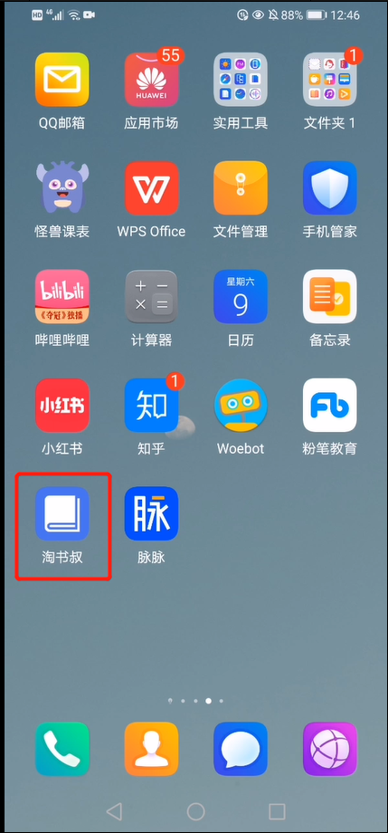
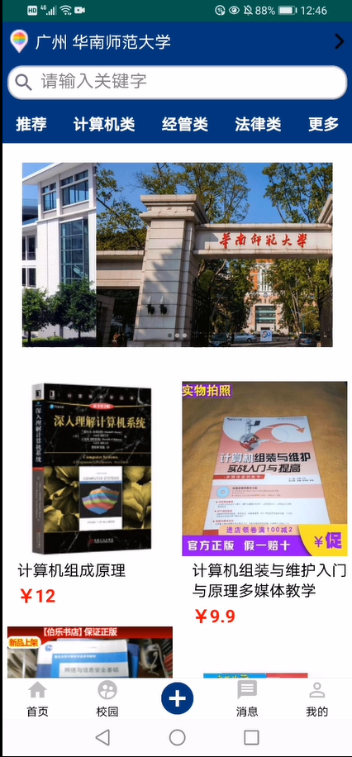
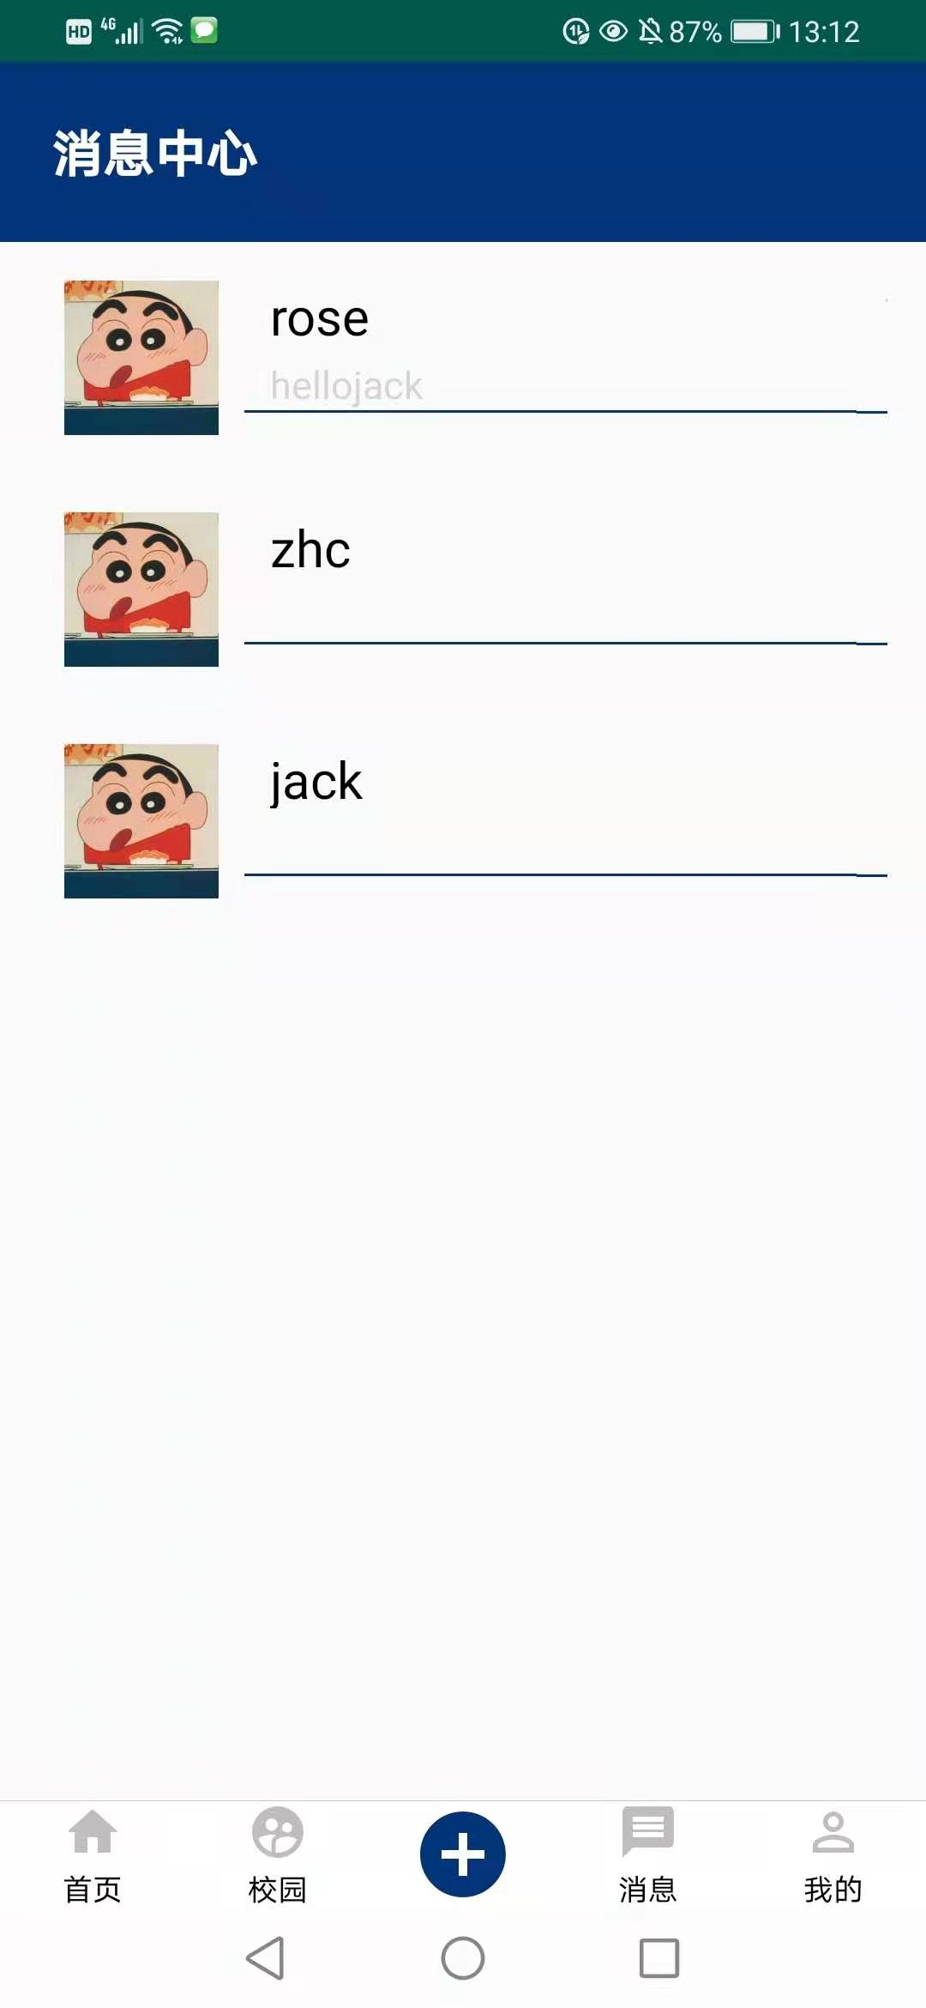
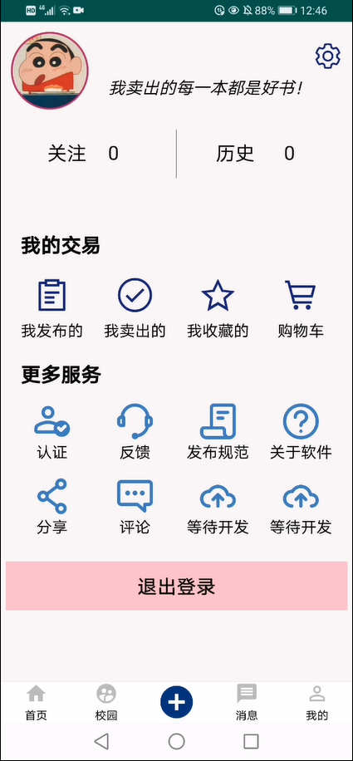
主要界面
APP图标LOGO、名称
首页
消息页
我的页面

Slide 8
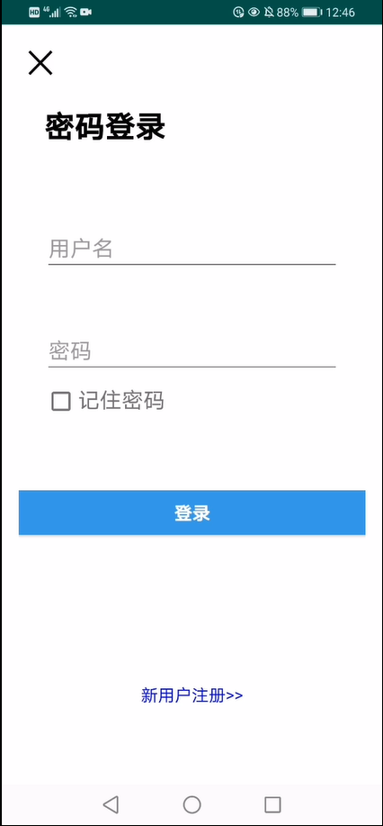
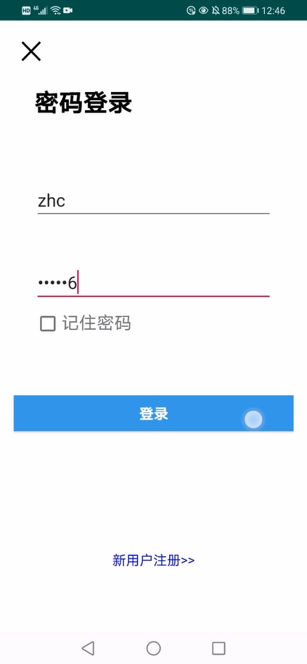
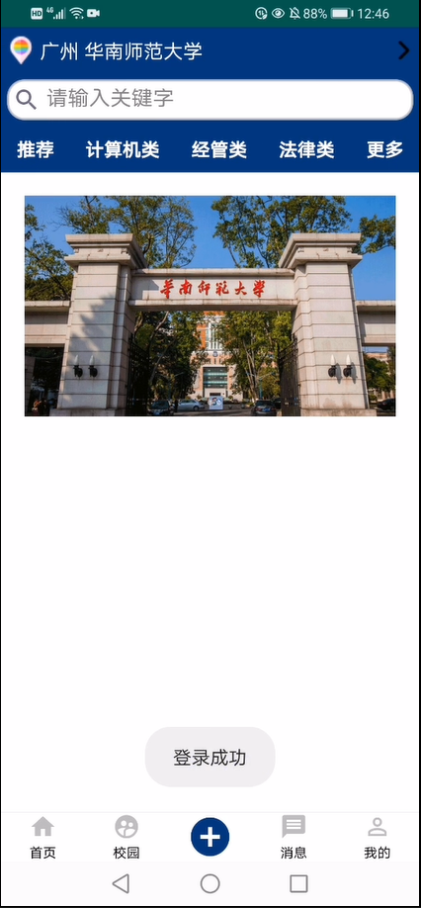
登录页面
点击消息页面没有登陆的会自动弹出登录页面
显示登陆成功（登录不成功会提示错误信息）
输入用户名、密码

Slide 9
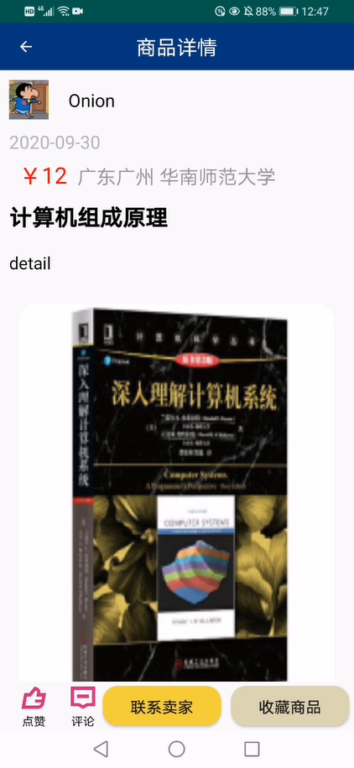
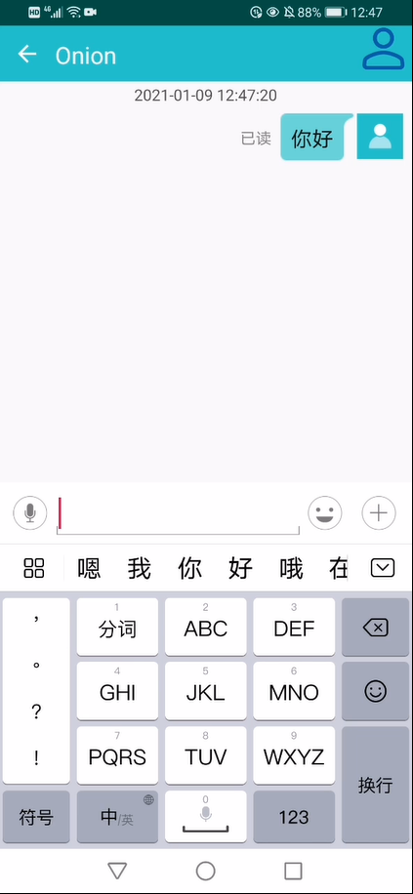
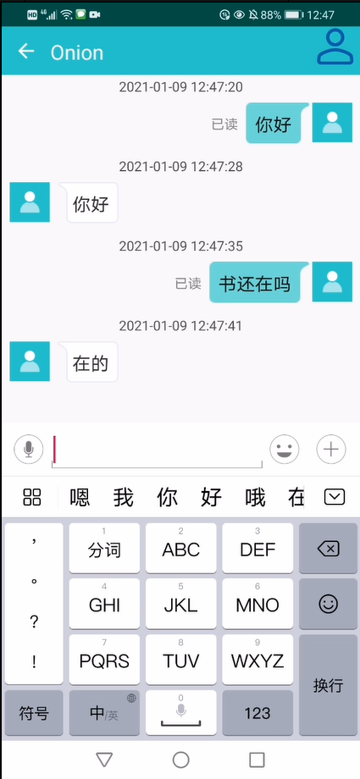
商品详情页
包括发布者、时间、价格、地点、标题、详情、图片信息
点击“联系卖家”可以与卖家进行即时沟通

Slide 10
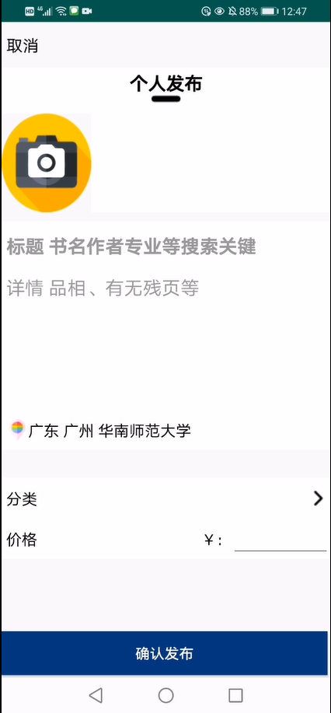
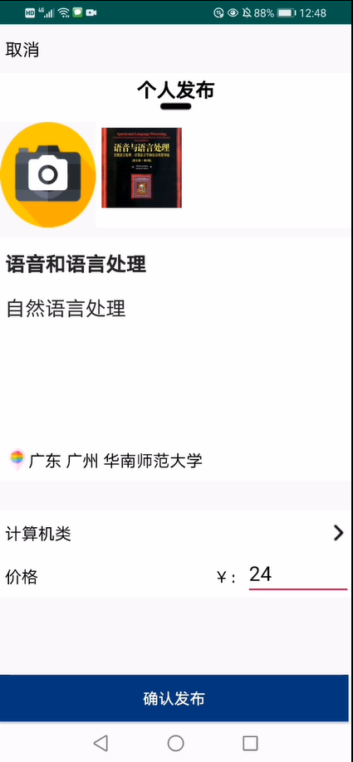
发布商品
点击“+”进入发布页面
在发布页中输入信息，在本机中选择若干张图片，填写书籍的标题、详情信息，选择地点，选择书籍分类、填写价格

Slide 11
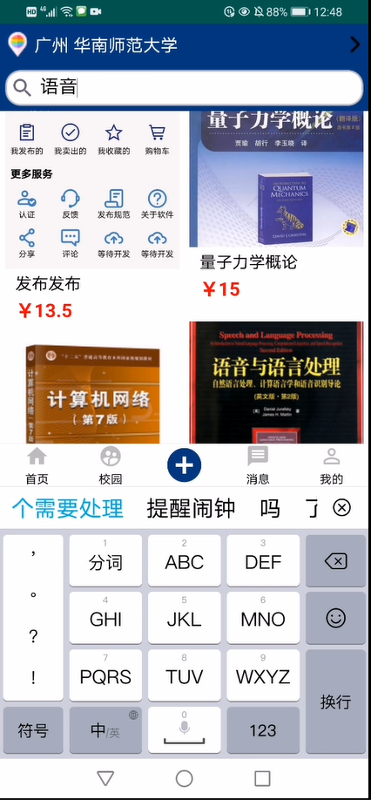
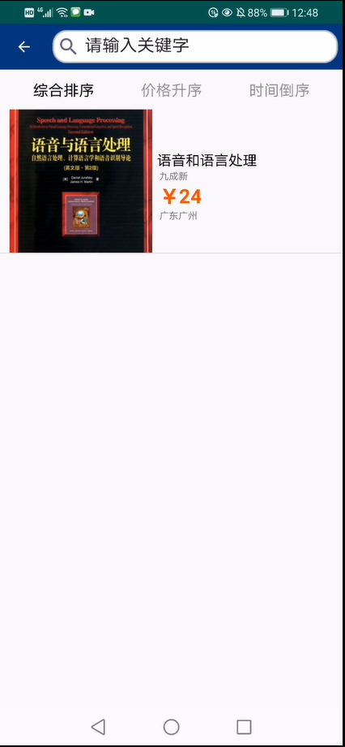
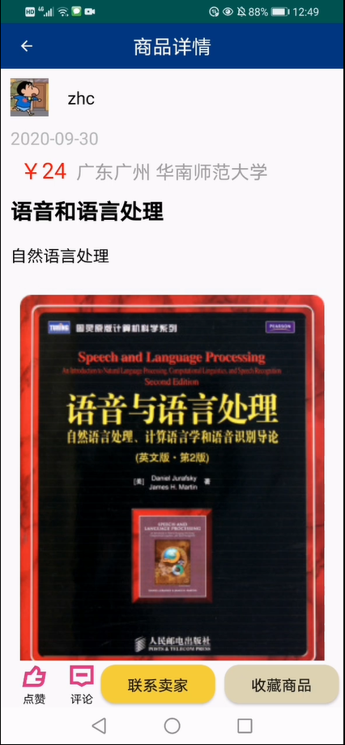
搜索页面
在首页的搜索框中输入商品标题关键字，点击输入法的换行进行搜索
搜索页面
点击进入详情页

Slide 12
3
前后端技术实现

Slide 13
前后端技术实现
使用MVVM项目架构
使用UI设计，更好的界面开发、用户体验
使用fragment
使用权限设计contentprovider
使用多媒体技术，能够添加手机本地图片
使用广播机制、有广播通知功能
使用MYSQL
已部署到服务器云端
………………

Slide 14
THANK YOU
B10小组

